Slide 1

מלחמת העולם השנייה והשואה - רקע, נאציזם ואידאולוגיה
היסטוריה ממלכתי | שאלון 022261
1942
1938
1933
ועידת ואנזה
ליל הבדולח
עליית הנאצים לשלטון
1945
1939
1935
שחרור המחנות
כיבוש פולין
חוקי נירנברג
מצגת לימוד לבגרות
שקף 1 מתוך 36

Slide 2
מפת הנושא
מהלכי המלחמה וגורל היהודים
נאציזם – אידאולוגיה ומעשה
2
1
האידיאולוגיה הנאצית ומימושה
מדיניות הנאצים כלפי היהודים בארצות הכיבוש
4
3
ביסוס המשטר הנאצי (1935-1933)
מראשית המשטר הנאצי ועד נפילתו
6
5
מנהיגות בגטאות
האידאולוגיה הנאצית, הגטאות
8
7
שקף 2 מתוך 36

Slide 3
נאציזם – אידאולוגיה ומעשה
יחידה 1

Slide 4
האידיאולוגיה הנאצית – תמונת עולם שלמה
מהי אידאולוגיה?
האידיאולוגיה הנאצית מכוונת ליצירת תמונת עולם שלמה: היא נותנת סיבות להתהוות הדברים, הסבר לליקויי ההווה ותמונת עתיד מושלמת.
עקרונות האידאולוגיה – תוכנית אחת
תורת הגזע, דמות היהודי, עקרון המנהיג, עיקרון הפולק, מרחב המחיה וההתנגדות לדמוקרטיה ולקומוניזם – כולם מתחברים לתוכנית אחת: כינון "סדר עולמי חדש". העקרונות אינם סיסמאות בלבד: הם שימשו בסיס לחקיקה, לתעמולה ולמעשי המשטר.
ולמה זה חשוב לבגרות?
בבגרות מבקשים להציג מושגים מהלימוד ולא מהקטע. הכרת תמונת העולם השלמה מאפשרת להסביר כל מקור נאצי באמצעות העקרונות שלמדתם.
מוקד לימוד מתכנית אשנב 2027 – הפיקוח על הוראת היסטוריה, משרד החינוך
שקף 4 מתוך 36

Slide 5
מרחב מחיה ("העיקרון")
להבטיח "מרחב מחיה" לגזע הארי על חשבון גזעים אחרים
הקשר לתורת הגזע
ההתרחבות באה על חשבון עמים שהוגדרו כ"נחותים". כך משתלב מרחב המחיה בתמונת העולם הנאצית: הבטחת עתיד מושלם לעם הגרמני בלבד.
מרחב מחיה (Lebensraum)
לפי התפיסה הנאצית, "הגזע הארי" זכאי לשטח מחיה נוסף, בעיקר במזרח אירופה, על חשבון העמים הסלאביים.
הגזע
"הארי"
שקף 5 מתוך 36

Slide 6
פגיעה בהנהגה ובשכבות האינטליגנצייה של העמים הסלאבים
רצח חלק מהם ומאסר של אחרים ושילוחם למחנות ריכוז, סגירת אוניברסיטאות וגימנסיות, פגיעה באומנות ובתרבות – כדי לנטרל את הגזעים "הנחותים" שמיועדים לשרת את הגזע "הארי".
הקצבות מזון לאוכלוסייה בפולין – שמירה על רמת חיים נמוכה כדי למנוע התקוממויות.
רצח הצוענים – לצוענים אין זכות קיום ב"סדר החד"
שקף 6 מתוך 36

Slide 7
תורת הגזע
נקבע ב"דם" – אין שוויון
לפי תורה זו, מעמדו של האדם נקבע מלידה ב"דם" – ולכן אין מקום לשוויון בין בני אדם.
הגזע "הארי" – שלטענת הנאצים נועד לשלוט
"גזעים נחותים" – ניטרול, ניצול ושעבוד ל"גזע הארי"
ממצע מפלגתי לחוק המדינה
עם קבלת חוקי נירנברג (1935) הפכה תורת הגזע לחוק המדינה, הקובע מי רשאי להיות אזרח במדינה הנאצית.
היהודים – הוצגו כ"גזע" אויב ומסוכן – בתחתית הסולם
המסקנה המעשית
ניטרול, ניצול ושעבוד של "הגזעים הנחותים" – כפי שנעשה בעמים הסלאביים בפולין הכבושה (ראו שקף "פגיעה בהנהגה").
סולם הגזעים – כפי שהציגו אותו הנאצים
שימו לב: "תורת הגזע" היא טענה אידאולוגית של הנאצים בלבד – אין לה כל בסיס מדעי.
מוקד לימוד מתכנית אשנב 2027 – הפיקוח על הוראת היסטוריה, משרד החינוך
שקף 7 מתוך 36

Slide 8
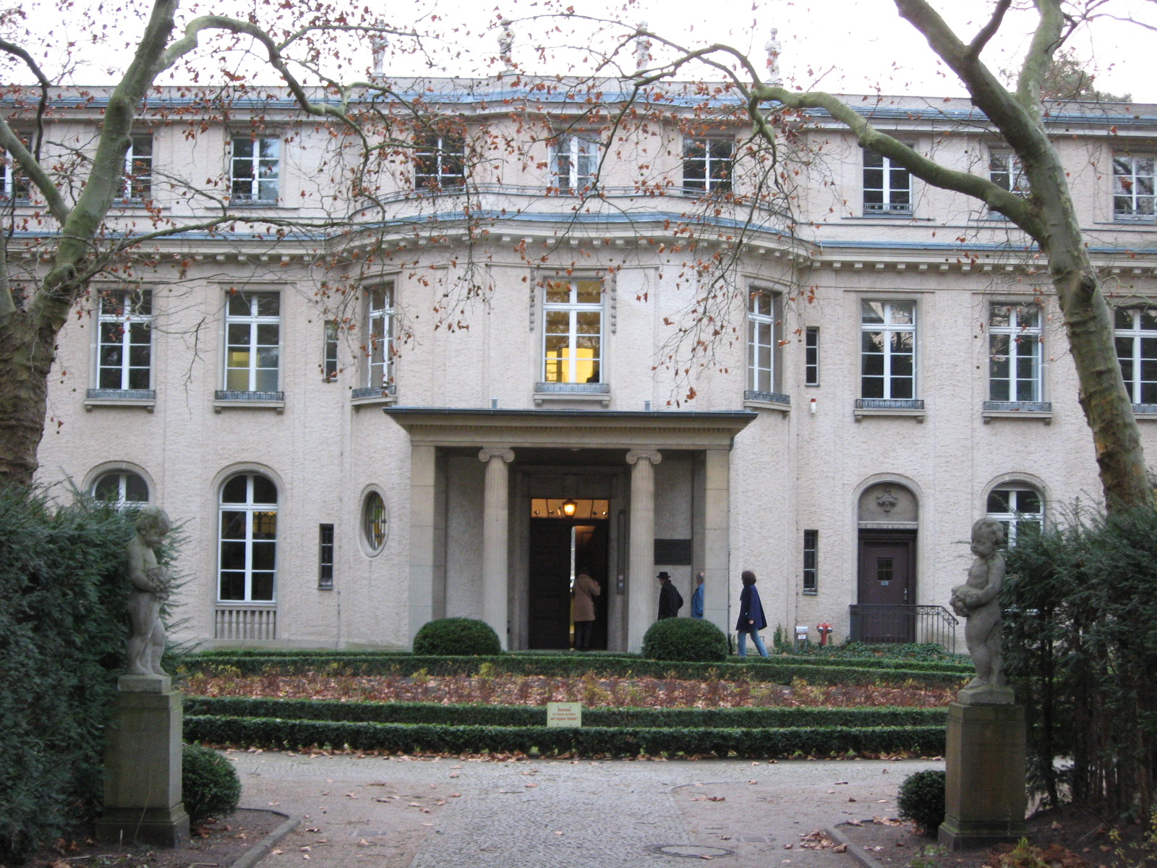
הצעדים השונים שננקטו לביצוע "הפתרון הסופי"
צעדות המוות
מחנות ההשמדה
ועידת ואנזה
בורות הירי
מבורות הירי ועד צעדות המוות
מה רואים?
ווילת ואנזה בברלין — המקום שבו התקיימה בינואר 1942 ועידת ואנזה לתיאום ביצוע ״הפתרון הסופי״. צילום: ויקימדיה קומונס (רשות הציבור).
שקף 8 מתוך 36

Slide 9
האידיאולוגיה הנאצית ומימושה
יחידה 2

Slide 10
עיקרון הפולק – עליונות ואחדות האומה. הביטוי בתרשים
סימון של משולש כחול – המעיד על מאסר בגין הגירה (פגיעה באחדות)
משולש כחול
מהו עיקרון הפולק?
"קהילת העם" (Volksgemeinschaft) – האומה הגרמנית כקהילה אחת, אחידה ועליונה. הפרט נתון לחובה מלאה כלפי האומה; מי שאינו נחשב שייך ל"קהילת העם", כגון היהודים, מודר מן החברה.
שקף 10 מתוך 36

Slide 11
עיקרון המנהיג – ציות ללא עוררין למנהיג. הביטוי בתרשים
המנהיג
ציות ללא עוררין
משולש אדום הפוך
משולש אדום
האומה (הפולק)
עקרון המנהיג ("הפיהרר פרנציפ"): סמכות מוחלטת בידי המנהיג, וציות מלא וללא עוררין בכל דרגי המפלגה והמדינה.
● סימון של משולש אדום – המעיד על אסיר המתנגד למשטר; סימון של משולש אדום הפוך – המעיד על חיילי ורמאכט שנשבעו אמונים למנהיג וערקו או פשעו.
● מדוע השתמש המשטר הנאצי בטרור כדי לממש את האידיאולוגיה שלו:
● הטרור נוצל לדיכוי והרחקה של קבוצות שונות באוכלוסייה הגרמנית, יריבים פוליטיים, מתנגדים אפשריים של המשטר, מי שהוגדרו אויבי העם והמדינה ומי שנחשבו מסוכנים לחברה הנאצית, ובכך סייע למשטר להטמיע את האידיאולוגיה שלו ללא כל הפרעה.
שקף 11 מתוך 36

Slide 12
עיקרון המנהיג – ציות ללא עוררין למנהיג. הביטוי בתרשים - המשך
הטרור שימש מנגנון של הפחדה, הטלת אימה והרתעה מפני כל גילוי של התנגדות או ביקורת כלפי המשטר, וכלפי האידיאולוגיה שלו.
הטרור היה מכשיר הכרחי לביצוע האידיאולוגיה הטוטלית של חיסול עמים מטעמים גזעיים
שקף 12 מתוך 36

Slide 13
התנגדות לדמוקרטיה ולקומוניזם
עמדת הנאצים: התיאוריות שעמדו בבסיס המשטר הדמוקרטי והקומוניסטי הן ביטוי לניוון ולחולשה – ומכשול בפני בניית "הסדר החדש".
הקומוניזם
● הוצג כאיום מהפכני על הסדר הקיים.
● הנאצים קשרו אותו באופן אנטישמי ליהודים.
הדמוקרטיה
● הוצגה כמשטר חלש ומפולג: ריבוי דעות, פשרות וחלוקת סמכויות.
● עומדת בניגוד לעקרון המנהיג ולאחדות "הפולק".
מול
כך נשאל בבגרות (שאלון 022261, חורף תשפ"ד): מדוע התנגדו הנאצים לדמוקרטיה ו/או לקומוניזם? הביאו שני נימוקים.
מוקד לימוד מתכנית אשנב 2027 – הפיקוח על הוראת היסטוריה, משרד החינוך
שקף 13 מתוך 36

Slide 14
ביסוס המשטר הנאצי (1935-1933)
יחידה 3

Slide 15
זהות הדובר והנמענים
מקור 2 - קהל פנים־גרמני
מקור 1 - תקשורת בין־לאומית
מקור 2 הוא הרצאה של בכיר במשרד המשפטים בכנס של מדענים גרמנים במוסד גרמני נאצי. ההסבר שהוא מציג לחקיקת החוקים הוא ביטוי מובהק של תפיסות המשטר הנאצי ביחס ליהודים תפיסה גזענית־אנטישמית. במעמד זה אין צורך להתחשב בדעת הקהל מחוץ לגרמניה.
במקור 1 עורך סוכנות הידיעות הגרמנית מציג הסבר לחוקים. ההסבר נועד לתקשורת הבין־לאומית ולכן הוא מוצג באופן שיתקבל בדעת הקהל בעולם, ונמנע מלתת ביטוי לתפיסות הגזעניות והאנטישמיות של המשטר.
מול
השוואה: זהות הדובר והנמענים - תקשורת בין־לאומית מול קהל פנים־גרמני
שקף 15 מתוך 36

Slide 16
בניית הדיקטטורה ב־1933: צעדים מרכזיים
● שרפת הרייכסטאג משמשת אמתלה לרדיפת הקומוניסטים, והצו להגנת העם והמדינה מבטל חירויות יסוד ואוסר אספות פוליטיות.
● צו נוסף נגד "אלימות קומוניסטית" הופך את המפלגה הקומוניסטית לבלתי חוקית, ומנהיגיה נעצרים ונשלחים למחנות ריכוז.
● חוק ההסמכה הפקיע את סמכות החקיקה מידי הרייכסטאג ואפשר לממשלה לחוקק גם בניגוד לחוקה. הרייכסטאג נעשה 'חותמת גומי'.
● חוק הפקידות הביא לפיטורי מי שנחשבו בלתי נאמנים לרעיונות הנאציים. ביטול המפלגות והאיגודים המקצועיים סילק מוקדי התנגדות; נותרה מפלגה אחת בלבד.
שקף 16 מתוך 36

Slide 17
האידאולוגיה הנאצית, הגטאות
יחידה 4

Slide 18
1933: מה עשה כל צעד
● לנטרל יריבות פוליטית: צווי החירום, איסור הקומוניסטים, ביטול המפלגות והאיגודים.
● לרכז סמכויות ולחסום החלפת שלטון: חוק ההסמכה הפקיע את סמכות החקיקה מהרייכסטאג; החוק להגנת אחדות המפלגה והרייך התיר מפלגה אחת בלבד וחיסל יריבות פוליטית והחלפת ממשלה בדרכי שלום.
● להשתלט על המדינה: חוק הפקידות החדיר נאמני המפלגה לביורוקרטיה ויצר משרות לתומכי המשטר.
● לגייס את ההמונים ולהפחיד: תעמולה, עצרות ומצעדים, ומחנות ריכוז למתנגדים.
שקף 18 מתוך 36

Slide 19
דימוי היהודי באנטישמיות הנאצית
התניית הסדר החדש
יצירת "הסדר החדש" הותנתה במציאת פתרון ל"בעיה היהודית"
מקור כל הרע
"הבעיה היהודית" הוצגה כהסבר לכל ליקויי ההווה
העצמה ומרכזיות
הנאצים אימצו את הדימויים, העצימו אותם ונתנו ל"שאלה היהודית" מרכזיות חסרת תקדים
דימויים קודמים
היהודי כזר, כטפיל, כמזוהם ומפיץ מחלות, כשואף להשתלט על העולם
ההטמעה בכל תחומי החיים
תעמולה, חינוך וחקיקה – כפי שעולה מהמקורות בשקפים הבאים: מכתב בת המושל, החדרת הדימוי לספרי הלימוד, ופנייה לרגשות ההמונים.
מוקד לימוד מתכנית אשנב 2027 – הפיקוח על הוראת היסטוריה, משרד החינוך
שקף 19 מתוך 36

Slide 20
בת המושל הנאצי מתמקדת בתיאור המחלות והלכלוך בגטו
"
"מגפות מתפשטות והריח באוויר מגעיל"; היא מציינת את מצוקת המים ומוסיפה "הם [היהודים] בטח מתרחצים עוד פחות מהרגיל" – ביטויים לדימוי של היהודי כמזוהם, מלוכלך ומפיץ מחלות.
● היא מכנה את היהודים אספסוף, מתעלמת מהעובדה שחוסר התעסוקה נכפה על היהודים ופוסקת ש"כולם משוטטים בבטלה" – ביטוי לתפיסה שהיהודי הוא טפיל.
● התגובה שלה למראה התנאים הקשים והמשפילים שנכפו על היהודים בגטאות היא: "אי־אפשר לרחם באמת... הם לא מרגישים את ההשפלה" – ביטוי לתפיסה שהיהודי חסר רגשות ואינו אנושי
שקף 20 מתוך 36

Slide 21
היא מדגישה במכתב את הניגוד בין מראות הגטו ובין העצרת
"שבשום מקום לא יכלה להיות גרמנית יותר" – ביטוי לתפיסה שהיהודים הם ניגוד מוחלט לגזע הארי.
● דרכים שבאמצעותן פעלו הנאצים כדי להטמיע דימוי זה מאז עלו לשלטון:
● באמצעות שימוש בוטה ואינטנסיבי בתעמולה וגיוס כל אמצעי התקשורת להפצתה (קולנוע, רדיו, עיתונות, תיאטרון)
שקף 21 מתוך 36

Slide 22
החדרת דימוי זה למערכת החינוך
שינויים בתוכנית הלימודים והתאמת ספרי הלימוד
ספרי לימוד מותאמים
שקף 22 מתוך 36

Slide 23
פנייה לרגשות ההמונים
● ניצול החרדות, החששות והאנטישמיות של חוגים שונים באוכלוסייה הגרמנית והצגת היהודים כמקור לכל הבעיות, לכל מה ששנוא, ולכל מי שמתייראים ממנו.
● יהודים רבים היו פעילים משלהי המאה ה־19 בתנועות ליברליות מהפכניות ובתנועה הקומוניסטית. מעורבות זו הודגשה והועצמה כדי להטמיע את הרעיון שהיהודי מתכנן להשתלט על העולם.
● הפרדת היהודים מן החברה הגרמנית באמצעות חוקים, צווים, תקנות ותעמולה שיטתית, מנעה קשר עם היהודים, קשר שהיה יכול לסייע בהפרכת דימוי זה
שקף 23 מתוך 36

Slide 24
המהלך
הבטחת "מרחב מחיה" לגזע הארי
כיבוש פולין
1939
תורת הגזע – ניטרול וניצול הגזעים "הנחותים" ושעבודם לגזע הארי
כינון סדר עולמי חדש
המטרות האידאולוגיות של המהלך
שקף 24 מתוך 36

Slide 25
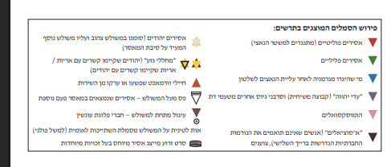
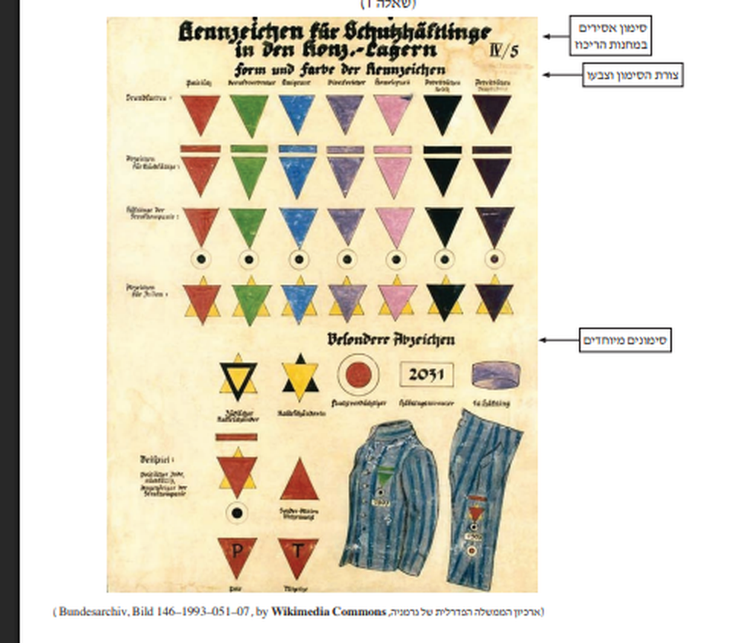
תרשים סימוני האסירים במחנות הריכוז הנאציים
מה רואים בתרשים?
תרשים נאצי רשמי (מסמך תקופתי) לסימון אסירים במחנות הריכוז: לכל קטגוריית אסירים משולש בצבע אחר, והיהודים סומנו במגן דוד — שני משולשים חופפים. הסימון שיקף את הבידול והשלילה המערכתית של האדם.
קרדיט: שאלון 022261
שקף 25 מתוך 36

Slide 26
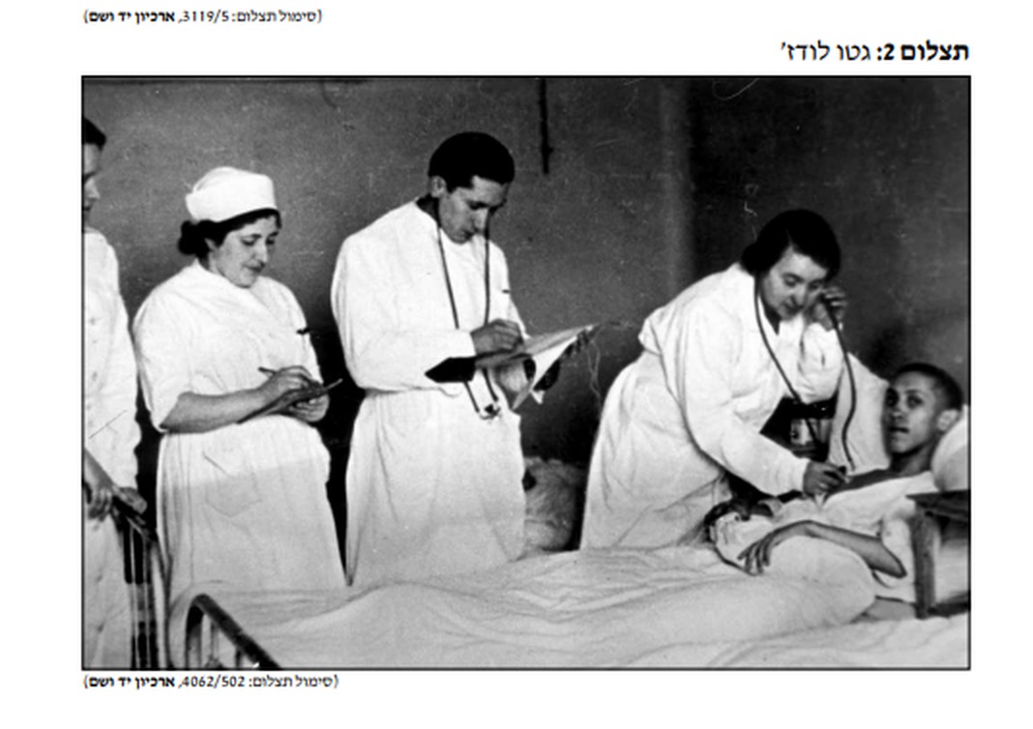
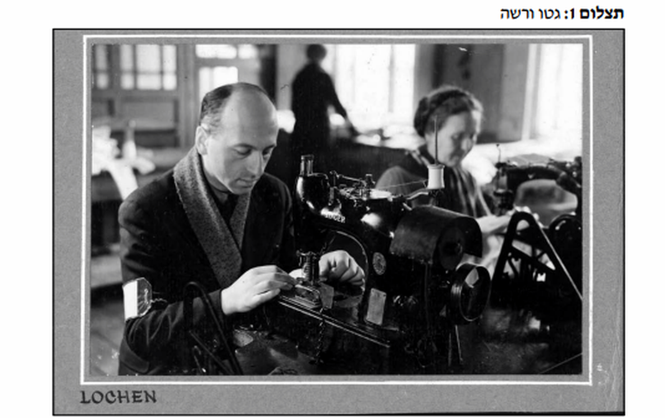
צלומים מגטו ורשה וגטו לודז'
מה רואים: סדנת תפירה בגטו — שגרת עבודה מאולצת (צילום תקופתי).
מה רואים: בית חולים בגטו לודז׳ — טיפול רפואי במחסור קיצוני.
קרדיט: שאלון 022261
שקף 26 מתוך 36

Slide 27
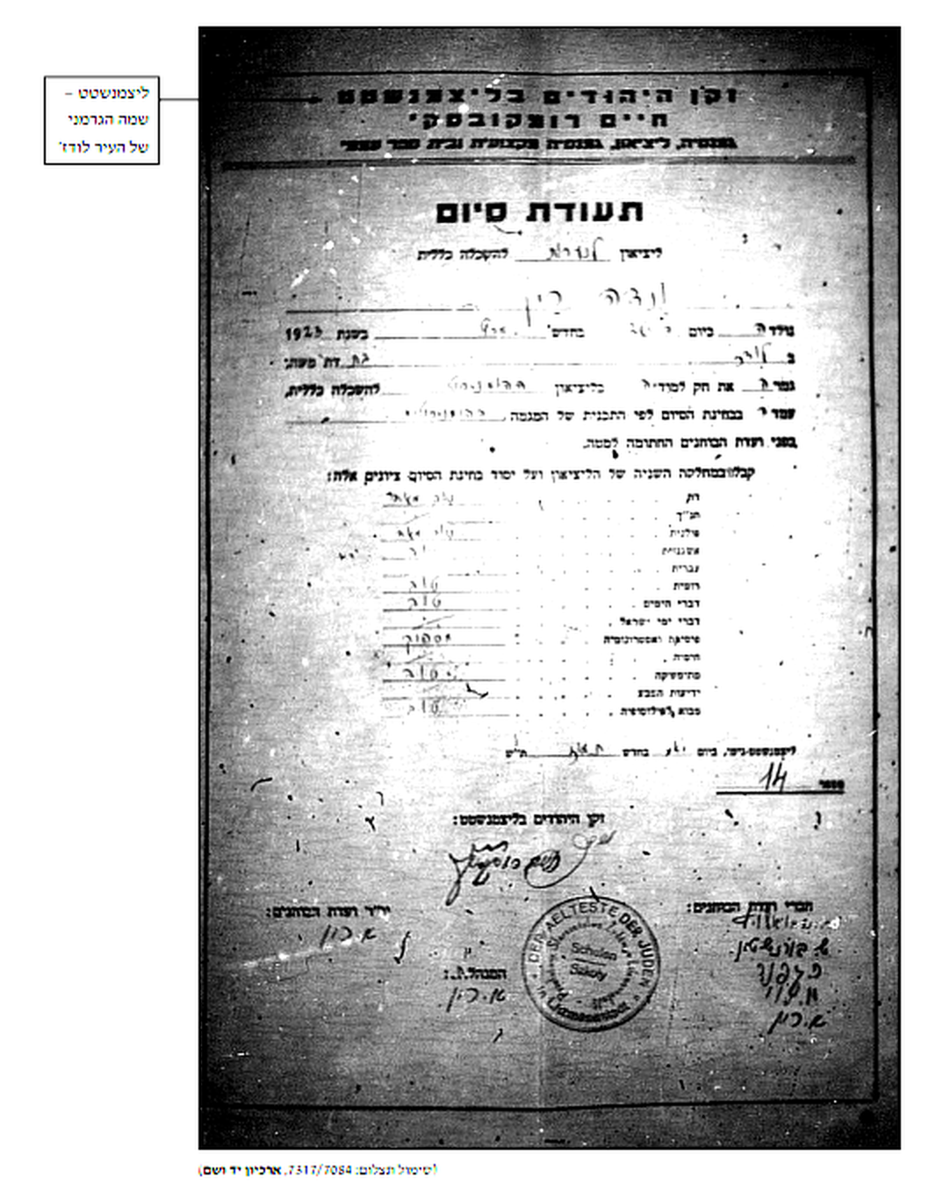
תעודת סיום בית ספר בגטו לודז'
מה רואים?
תעודת סיום מבית ספר יהודי בגטו לודז׳ (מסמך תקופתי): פרטי התלמיד, הכיתה, חתימות וחותמת. גם בתנאי הגטו נמשכו לימודים במסגרת בית-ספר מסודרת.
קרדיט: שאלון 022261
שקף 27 מתוך 36

Slide 28
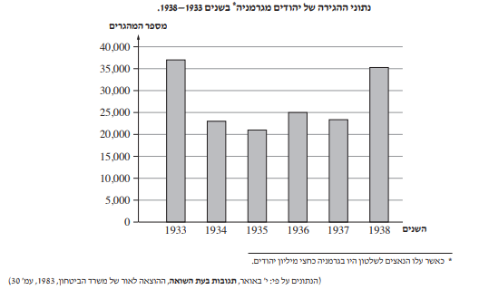
גרף ההגירה היהודית מגרמניה, 1933–1938
קרדיט: שאלון 022261
שקף 28 מתוך 36

Slide 29
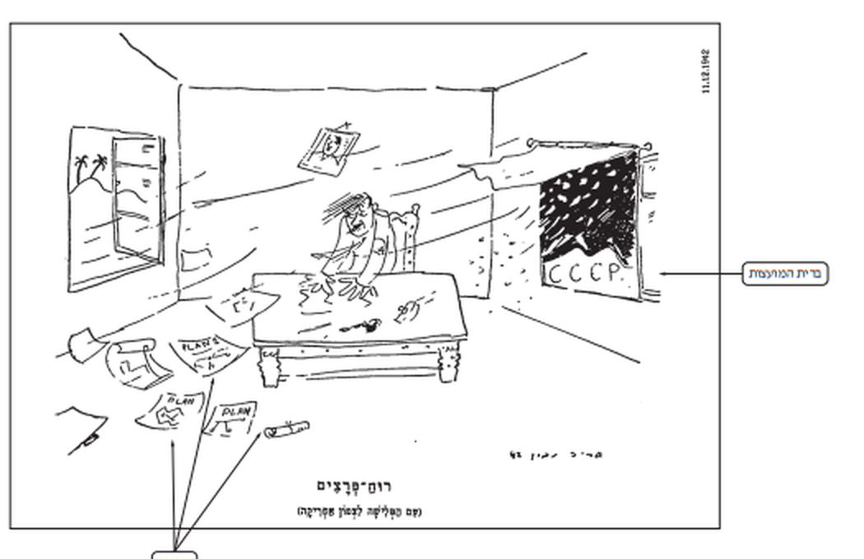
קריקטורה על יהודי ברית המועצות (חלון עם הכיתוב CCCP)
קרדיט: שאלון 022261
שקף 29 מתוך 36

Slide 30
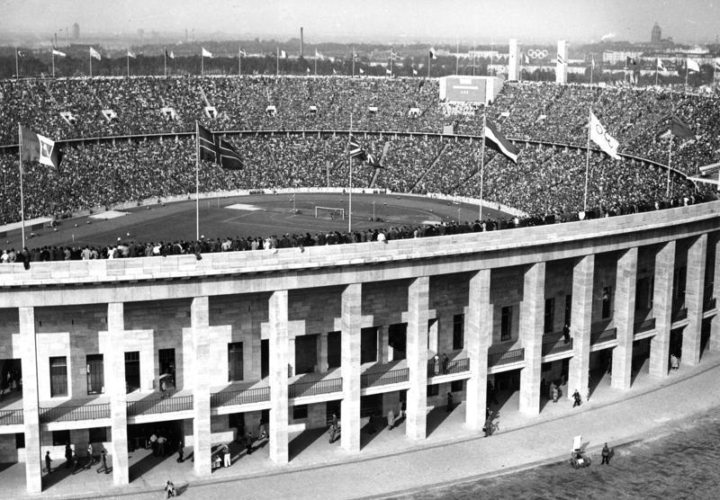
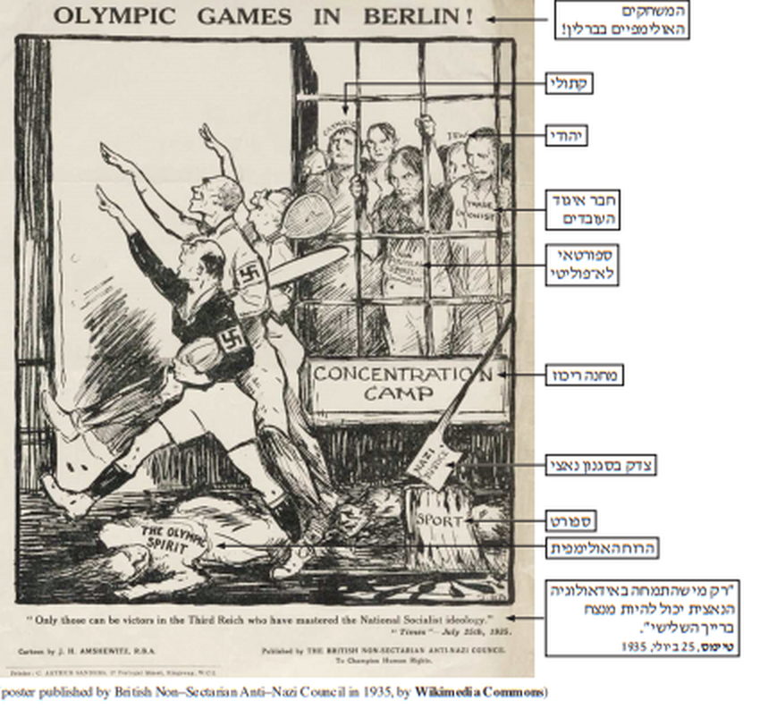
קריקטורה אנטי־נאצית: "Olympic Games in Berlin", 1935
מה רואים?
קריקטורה אנטי־נאצית מ־1935 (מקור תקופתי): מתאבק על רקע שלט Olympic Games in Berlin ולצדו שלט Concentration Camp וגדר תיל — ביקורת על אולימפיאדת ברלין כחלון ראווה למשטר הנאצי.
מה רואים?
האצטדיון האולימפי בברלין בעת אולימפיאדת 1936 — זירת התעמולה הנאצית שהוצגה לעולם כחלון ראווה. צילום תקופתי: ארכיון הפדרציה הגרמנית (Bundesarchiv, B 145 Bild-P017184, הצלם A. Frankl), רישיון CC BY-SA 3.0, באמצעות ויקימדיה קומונס.
קרדיט: שאלון 022261
שקף 30 מתוך 36

Slide 31
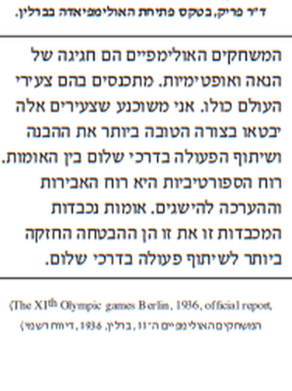
מקור 1: טקסט על אולימפיאדת ברלין 1936
מה רואים?
קטע מתוך הדו״ח הרשמי של אולימפיאדת ברלין 1936 (מקור תקופתי). ניתן לקרוא את הטקסט המקורי עצמו.
קרדיט: שאלון 022261
שקף 31 מתוך 36

Slide 32
האידיאולוגיה הנאצית והתפיסה הטוטליטרית – לדיון
שאלת הדיון של התכנית (אשנב 2027): כיצד מבטאים עקרונות האידיאולוגיה הנאצית את התפיסה הטוטליטרית?
2. שליטה בכל תחומי החיים
מדינה, חברה, חינוך, תרבות ותעמולה בידי מפלגה אחת.
1. תמונת עולם שלמה
אידאולוגיה הטוענת לתשובה על כל שאלה – עבר, הווה ועתיד – ואינה מקבלת עוררין.
4. ביטול הפלורליזם
התנגדות לדמוקרטיה ולקומוניזם וחיסול יריבים פוליטיים.
3. שלילת הפרט
הפרט כפוף כליל ל"פולק" ולמנהיג – ציות מלא וללא עוררין.
5. טרור ותעמולה
הפחדה והטמעה ליישום האידאולוגיה בכל שכבות האוכלוסייה.
מוקד לימוד מתכנית אשנב 2027 – הפיקוח על הוראת היסטוריה, משרד החינוך
שקף 32 מתוך 36

Slide 33
מה שואלים על זה בבגרות
● ציון מושג + הצגתו (הגדרה מהלימוד, לא מהקטע)
● הסבר תופעה או סיבות בעזרת החומר שלמדתם
● ביסוס הטענה בציטוט או התייחסות ישירה לקטע
● השוואה: דמיון והבדל בין מושגים או גישות
● נימוק עמדה באמצעות מושגים מקצועיים
מושגי חובה
● העיקרון
● הצעדים השונים שננקטו לביצוע "הפתרון הסופי"
● עיקרון הפולק – עליונות ואחדות האומה. הביטוי בתרשים
● זהות הדובר והנמענים
שקף 33 מתוך 36

Slide 34
טעויות נפוצות
כותבים את ההגדרה (הצג) מתוך הקטע במקום מהחומר שלמדתם - ההגדרה חייבת לבוא מהלימוד.
✗
מציינים את המושג בלי להציג אותו - ציון בלבד לא מספיק.
✗
שוכחים לקשר את ההסבר לקטע עצמו - חובה ציטוט או התייחסות ישירה לקטע.
✗
כותבים תשובה כללית בלי המושגים המקצועיים מהמחוון.
✗
שקף 34 מתוך 36

Slide 35
סרטון להבנה
● צפו בסרטון "מהלכי מלחמת העולם השנייה והשואה | יד ושם" - גם בעמוד הנושא, בלשונית "סרטון".
● https://www.youtube.com/watch?v=yUzpLl3CZJM
שקף 35 מתוך 36

Slide 36
סיכום
שאלת הבגרות
תרגול במשחקים
מושגי החובה
עברו שוב על מושגי החובה, תרגלו במשחקים, ונסו את שאלת הבגרות בעמוד הנושא.
בהצלחה!
שקף 36 מתוך 36

